Slide 1

Proces akvizice zákazníka na internetu. Model STDC.
Ing. Michal Stoklasa, Ph.D.
Ing. Daniel Kvíčala
E-marketing
STD co?! ☺

Slide 2
Obsah přednášky
1 Akvizice, konverze, nákupní proces.
2 STDC.
3 Nákupní proces – nástroje.
4-6 Leady, Affiliate, Linkbuilding.
Notes:
csvukrs

Slide 3
1 Akvizice zákazníků
Akvizice zákazníků je proces získávání nových zákazníků.
Abychom získali nového zákazníka, musíme pochopit, jak probíhá jeho nákupní chování. Proto si představíme základní pojmy, model STDC a nákupní proces – detailně jaké nástroje použít.
Cena akvizice musí být nižší, než marže. Dále řeším analýzu firmy – bude to jednorázové, hodnotu zákazníka, volné kapacity, výši marže apod.
Notes:
Cena akvizice musí být nižší, než marže. – tady existují výjimky, pokud potřebuji zákazníkovi prodat např. produkt, který jej uvede do mého ekosystému a pak z něj mohu dále získávat zisk.

Slide 4
Nákupní chování
Spotřební chování zahrnuje to, jak jednotlivci, skupiny a organizace vybírají, kupují, používají a vyřazují zboží, služby, myšlenky nebo zážitky, které uspokojují jejich potřeby a přání.
Pro nás je dnes důležitá fáze vybírání a nakupování.
Jedná se o proces rozhodování o koupi.
Ve fázích měříme konverze.
Notes:
csvukrs

Slide 5
Konverze
Konverzí rozumíme v obecném pojetí změnu statusu.
Můžeme hovořit o změně návštěvníka webové stránky na zákazníka v případě, že se jedná o e-shop.
Konverzí lze ale také označit objednání zkušební jízdy u prodejce automobilů. Tedy od návštěvníka k potencionálnímu zákazníkovi.

Slide 6
Konverze
Je evidentní, že nákupní chování má určité fáze a marketingové aktivity mají zákazníky těmito fázemi posouvat.
Pokud přistupujeme k trhu bez rozdílu a uvědomění si, že existují určité fáze, nebudeme schopni nejenže stanovit cíle, ale také formulovat strategie, vybrat jednotlivé e-marketingové kanály a v konečném důsledku také naplňovat cíle obchodní.
Notes:
csvukrs

Slide 7
Nákupní proces
Z návštěvníka e-shopu se stane zákazník v okamžiku, kdy uskuteční nákup, pokud v budoucnu nakoupí znovu, můžeme se bavit o loajalitě a loajálním zákazníkovi.
Než se tak stane, musíme zákazníka nejprve oslovit, přivést na e-shop, představit produkty a jejich benefity a motivovat ho k nákupu pomocí různých pobídek jako jsou slevy, dárky k nákupu nebo doprava zdarma.
Použít můžeme také „nátlak“ ve formě omezené nabídky - poslední kusy, do vyprodání zásob, „sleva platí jen dnes“ nebo oznámení, že si produkt právě prohlíží více zájemců.
Jednotlivé kroky (fáze) od oslovení po opakovaný nákup dohromady tvoří nákupní proces.
Celý proces může trvat několik minut i několik dní nebo týdnů.
Notes:
csvukrs

Slide 8
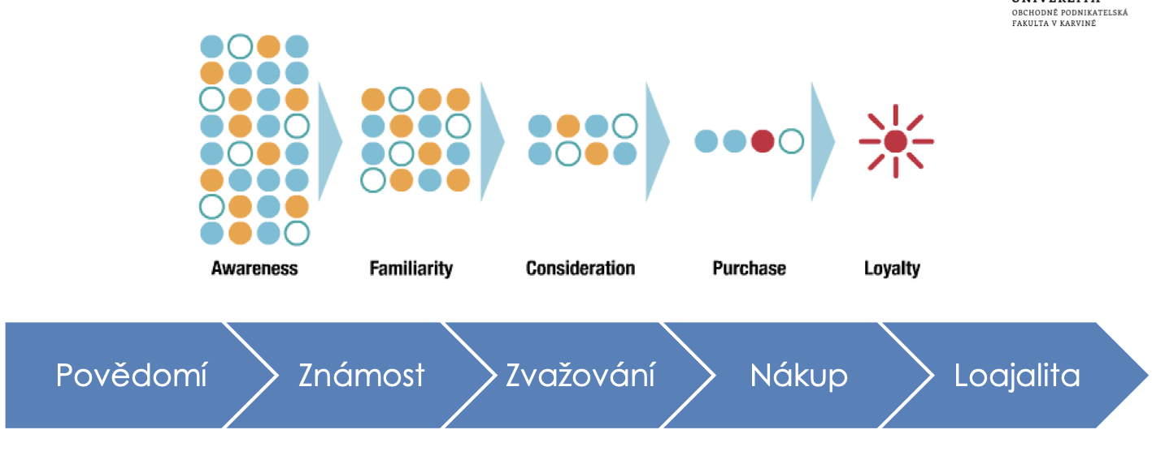
Nákupní proces

Slide 9
Nákupní proces
Jednotlivé fáze nákupního procesu mají různá pojmenování (různí autoři dávají různá jména).
Společné je ale to, že na začátku je „cizí člověk“ a na konci věrný zákazník.
V jednotlivých fázích firmy používají různé kanály a různý obsah komunikace s různým účelem.
Může to být například:
  Povědomí - oslovit zákazníka a představit firmu.
  Známost - představit produkt, jeho benefity a odlišení od konkurence.
  Zvažování - předání bližších informací o produktu, výrobě, materiálech atd.
  Nákup - motivace zákazníka pomocí nástrojů uvedených na předchozím snímku.
  Loajalita - nabídka dalších produktů nebo souvisejících služeb.
Mezi známé modely nákupního procesu patří AIDA, PAVRD nebo STDC.
Notes:
csvukrs

Slide 10
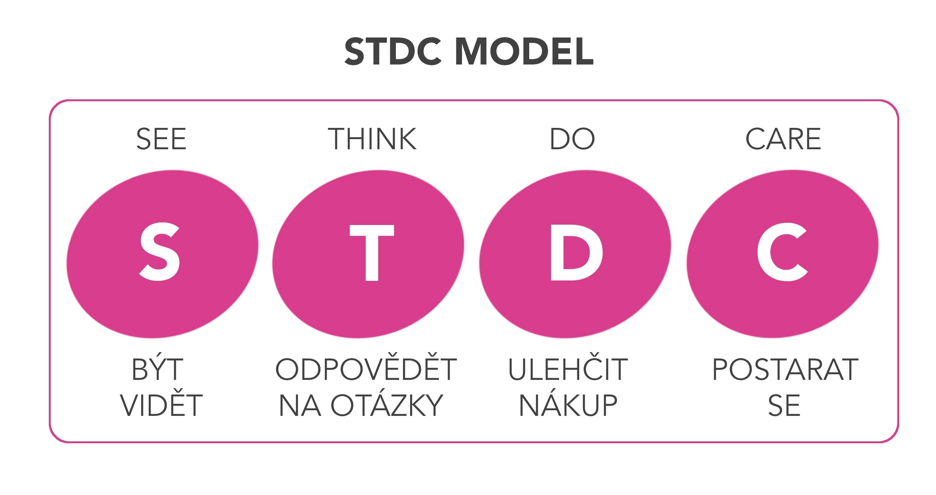
2 STDC model
Zkratka STDC je z anglických slov See (vidět), Think (myslet), Do (udělat), Care (pečovat). Jedná se o čtyři rozdílné fáze nákupního cyklu. Model STDC popsal Avinash Kaushik, marketer společnosti Google.
Notes:
Zdroj: https://www.evolutionmarketing.cz/marketingovy-slovnik/stdc-framework/

Slide 11
See
Lidé, kteří by mohli někdy v budoucnu služby využít, ale zatím to neplánují.
Přišli se podívat.
Naším cílem je tyto lidi zaujmout.
Typicky obsah na sociálních sítích.
Notes:
csvukrs

Slide 12
Think
Lidé, kteří řeší použití produktů.
Hledají informace o službách, hodnotí alternativy a porovnávají dostupná řešení.
Naším cílem je nabídnout těmto lidem relevantní informace, které jim mohou pomoct s rozhodováním.
Opět obsah na sociálních sítích (ale jiný), blog.
Notes:
csvukrs

Slide 13
Do
Lidé, kteří přicházejí na web kvůli nákupu nebo využít nějakou službu.
Našim cílem je přesvědčit je, že chtějí nakoupit u nás, a umožnit jim to tak, aby to bylo co nejjednodušší.
SEO, PPC, cenové srovnávače, opět jiný obsah na sociálních sítích.
Notes:
csvukrs

Slide 14
Care
Obecně lidé, kteří u nás již nějaké peníze utratili.
Lze je ale definovat různě, třeba lidé se 2 a více transakcemi.
Našim cílem je o uživatele pečovat a přimět je k dalším transakcím.
E-mailing, věrnostní program, remarketingové kampaně.
Notes:
csvukrs

Slide 15
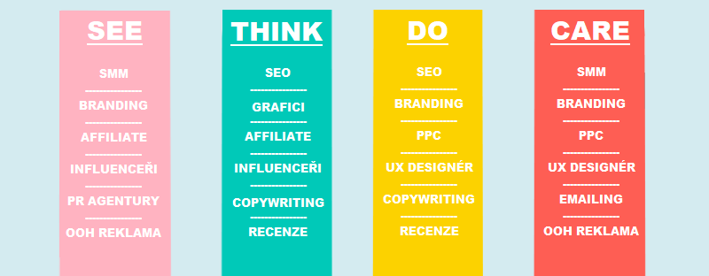
STDC - nástroje
Notes:
Zdroj: https://tomaszahalka.cz/co-je-stdc-framework/

Slide 16
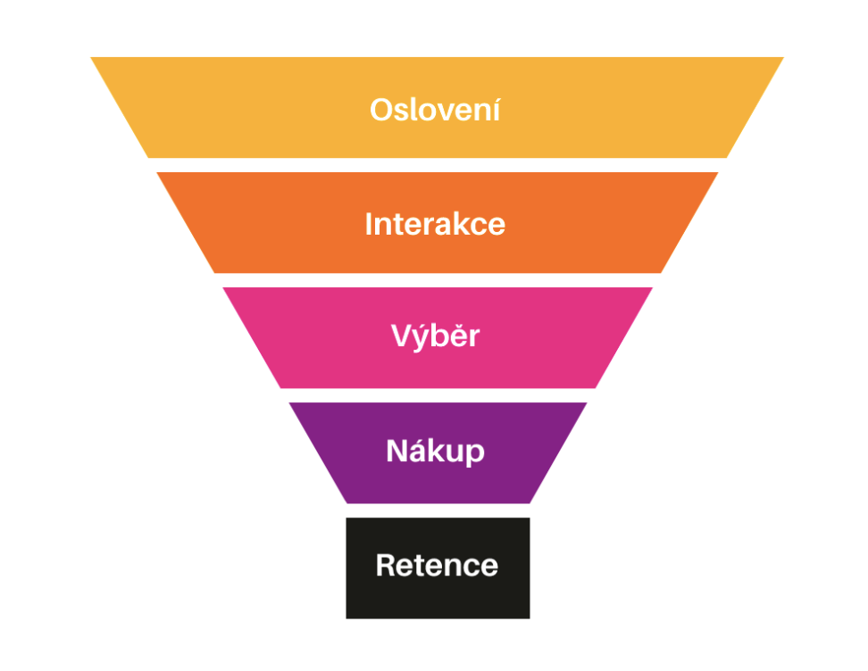
3 Nákupní proces
Pro další příklady použijeme tzv. Funnel neboli trychtýř – stejný princip, jen jinak pojmenované:
  Oslovení - Oslovit nové potenciální zákazníky
  Interakce - Přimět lidi k interakci – návštěva webu
  Výběr - Představit produkty a detaily produktů
  Nákup - Přimět k nákupu
  Retence - Pečovat o zákazníka za účelem opakovaného nákupu
Notes:
csvukrs

Slide 17
Nákupní proces - nástroje
Pro působení na zákazníka v jednotlivých fázích nákupního procesu firmy používají (většinou) placené kampaně na různých kanálech, kdy každý z nich má specifické možnosti. Společné ale mají (často) to, že vedou zákazníka na web.
Webová stránka – viz minulá přednáška. Mnoho funkcí – e-shop, informace, blog, kontakty, leady atd.
(Landing pages – jednoduchý web pro sdělení informací)
Notes:
csvukrs

Slide 18
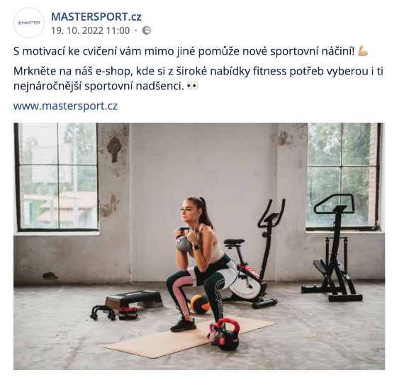
Nákupní proces - nástroje
Sociální sítě (FB/IG) - sdílení fotek, videí nebo článků s textovým popisem, možnost cílit dle zájmů, demografie, geografie, rodinného stavu, zaměstnání, interakce s obsahem nebo remarketingu (můžeme cílit na lidi, kteří byli na webu nebo napsali komentář k příspěvků na FB / IG). Vše viz přednáška Sociální sítě.
Notes:
csvukrs

Slide 19
Nákupní proces - nástroje
PPC reklamy - dělíme na search (vyhledávací kampaně), display (bannery) a produktové kampaně
  Search - kampaně cílené na vyhledávání klíčových slov, obsah: textové reklamy
  Display - bannerové / video (YouTube) kampaně, možnosti cílení cca stejné jako u sociálních sítí
  Produktové kampaně - kampaně zaměřené na konkrétní produkty z katalogu na e-shopu
Notes:
csvukrs

Slide 20
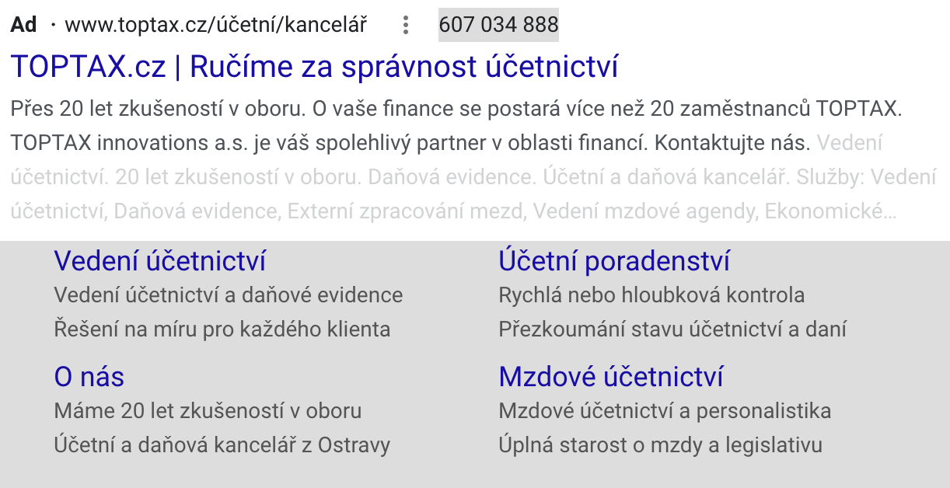
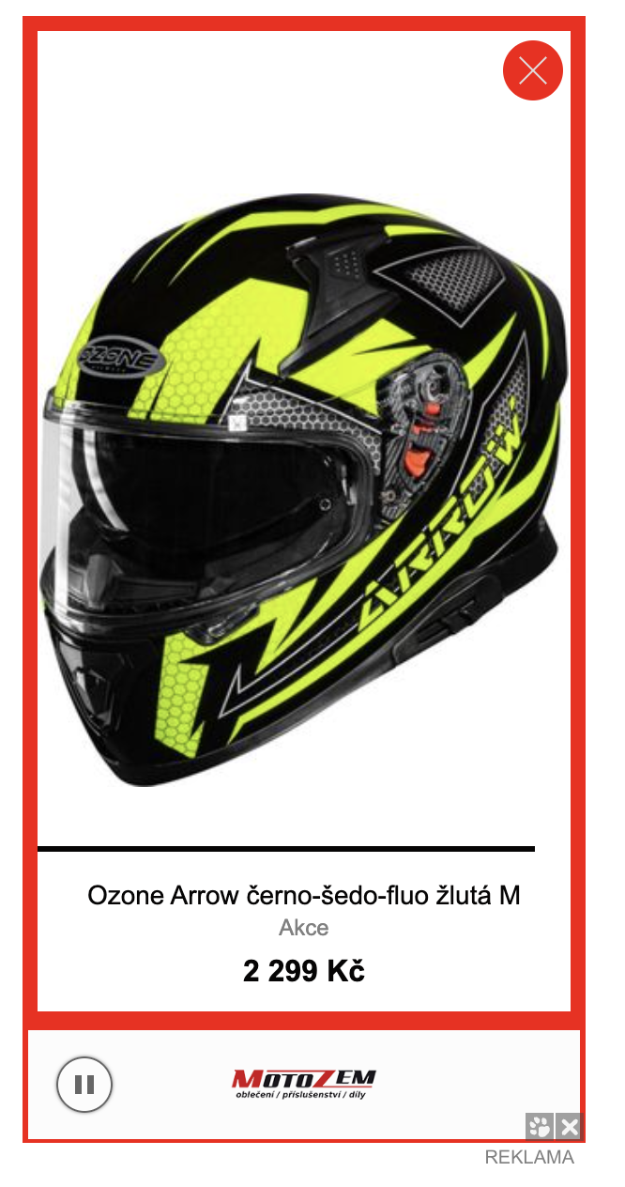
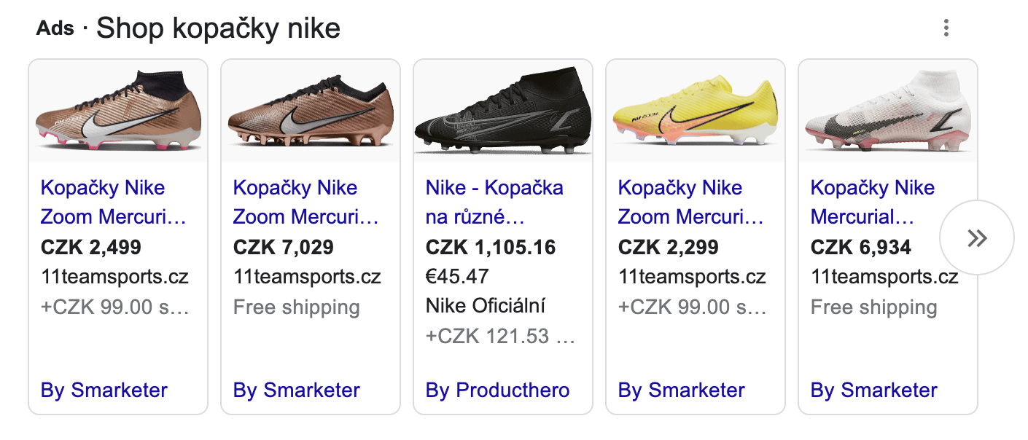
Nákupní proces - nástroje
Notes:
csvukrs

Slide 21
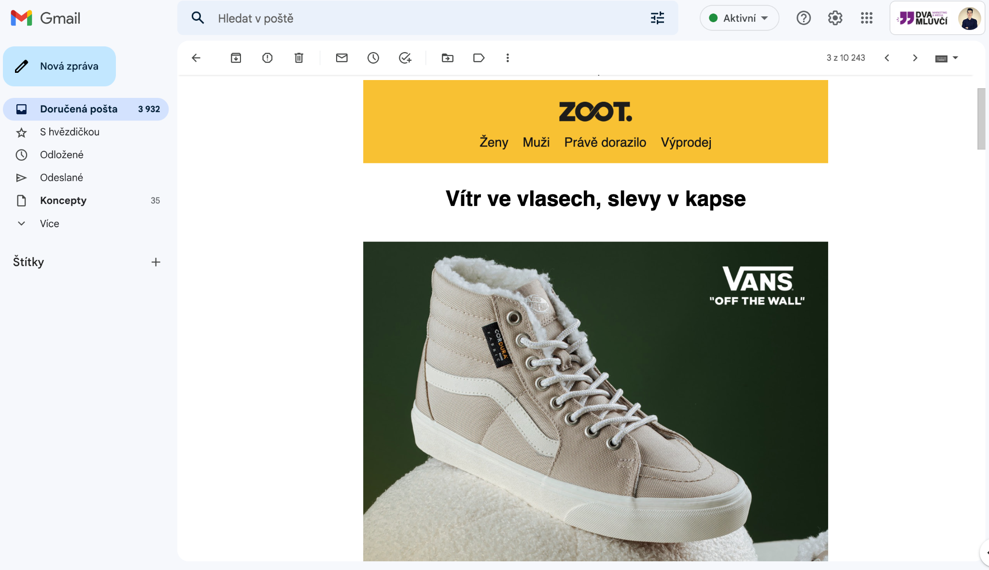
Nákupní proces - nástroje
E-mailing - kampaně pomocí e-mailů zaslané lidem, kteří poskytli kontakt (zákazníci nebo zájemci o produkt), možnost rozdělit lidi dle pohlaví, zakoupeného produktu, doby od nákupu atd.
Notes:
csvukrs

Slide 22
Nákupní proces - Oslovení
Cíl primární: Oslovit nové potenciální zákazníky.
Cíl sekundární: Tvorba publik - lidé, kteří měli interakci s reklamami – na tyto lidi můžeme cílit reklamu.
Kanály: Placené kampaně na FB/IG, obsahová síť PPC, YouTube.
Cílení: Geografie, demografie, zájmy, tematické weby (PPC obsahová síť).
Metriky: Dosah, zobrazení reklamy, zhlédnutí videa, interakce.
Efektivita: cena za 1000 oslovených lidí / 1000 zobrazení reklamy, za přehrání videa, za interakci.
Obsah: atraktivní foto / video v kontextu produktu, výzvy k interakci, představení firmy, obecné benefity firmy / produktu.
Notes:
csvukrs

Slide 23
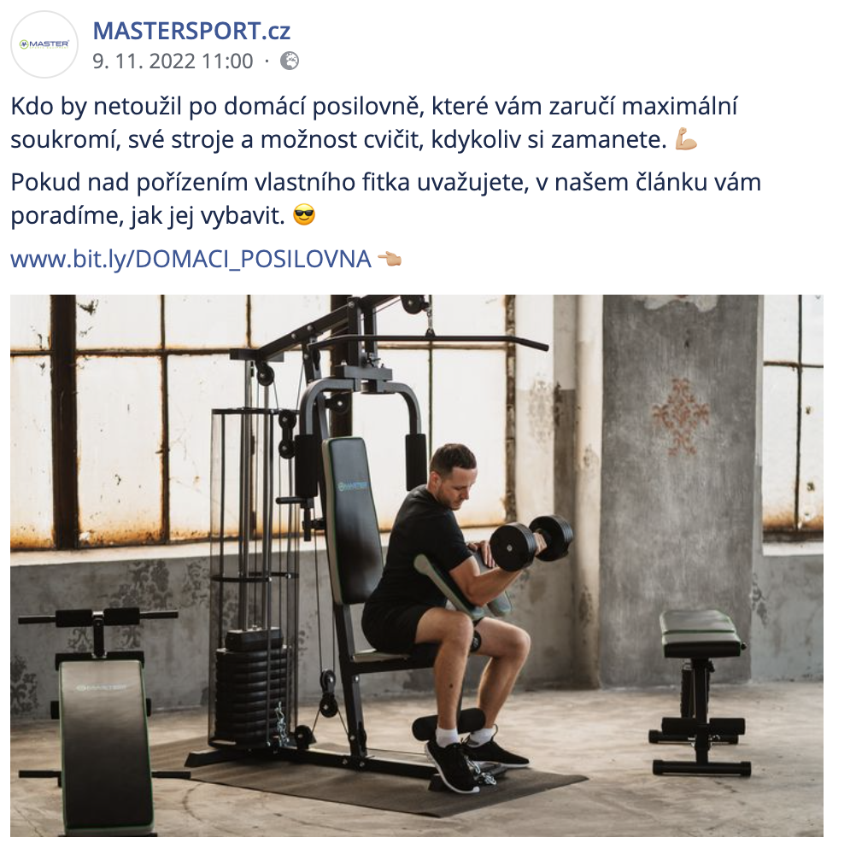
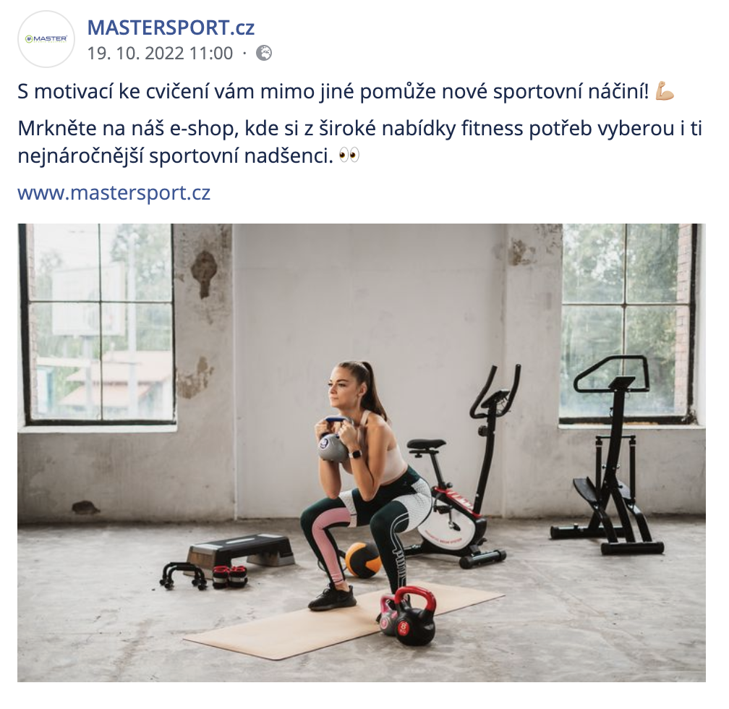
Nákupní proces - Oslovení
Notes:
csvukrs

Slide 24
Nákupní proces - Interakce
  Cíl primární: Přimět lidi k interakci – návštěva webu.
  Cíl sekundární: Tvorba publik pro remarketing.
  Kanály: Placené kampaně na FB/IG, vyhledávací síť PPC, srovnávače (Heuréka).
  Cílení: Interakce s reklamami, vyhledávací výrazy, hledané produkty.
  Metriky: Návštěvy, míra okamžitého opuštění, cena za kliknutí, míra prokliku na odkaz.
  Obsah: konkurenční výhody, představení produktů, textové reklamy.
Notes:
csvukrs

Slide 25
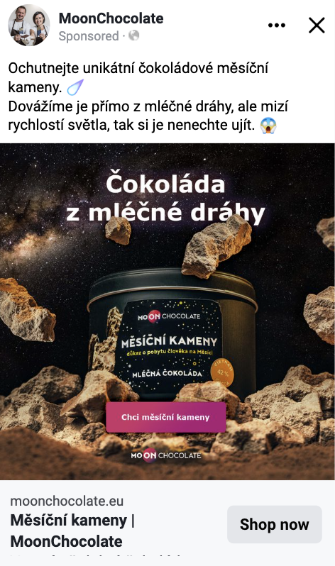

Nákupní proces - Interakce

Slide 26
Nákupní proces - Výběr
Cíl primární: Představit produkty a detaily produktů.
Cíl sekundární: Tvorba publik pro dynamický remarketing.
Kanály: Web, placené kampaně na FB/IG, remarketing PPC.
Cílení: Návštěvníci webu / konkrétních stránek (1-180 dní).
Metriky: Počet zobrazení produktu, doba na webu, počet stránek.
Obsah: Produktové info, výroba, suroviny, info o nákupu (cena, doba dodání).

Slide 27
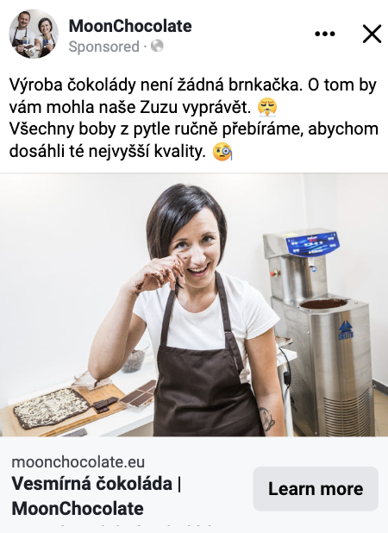
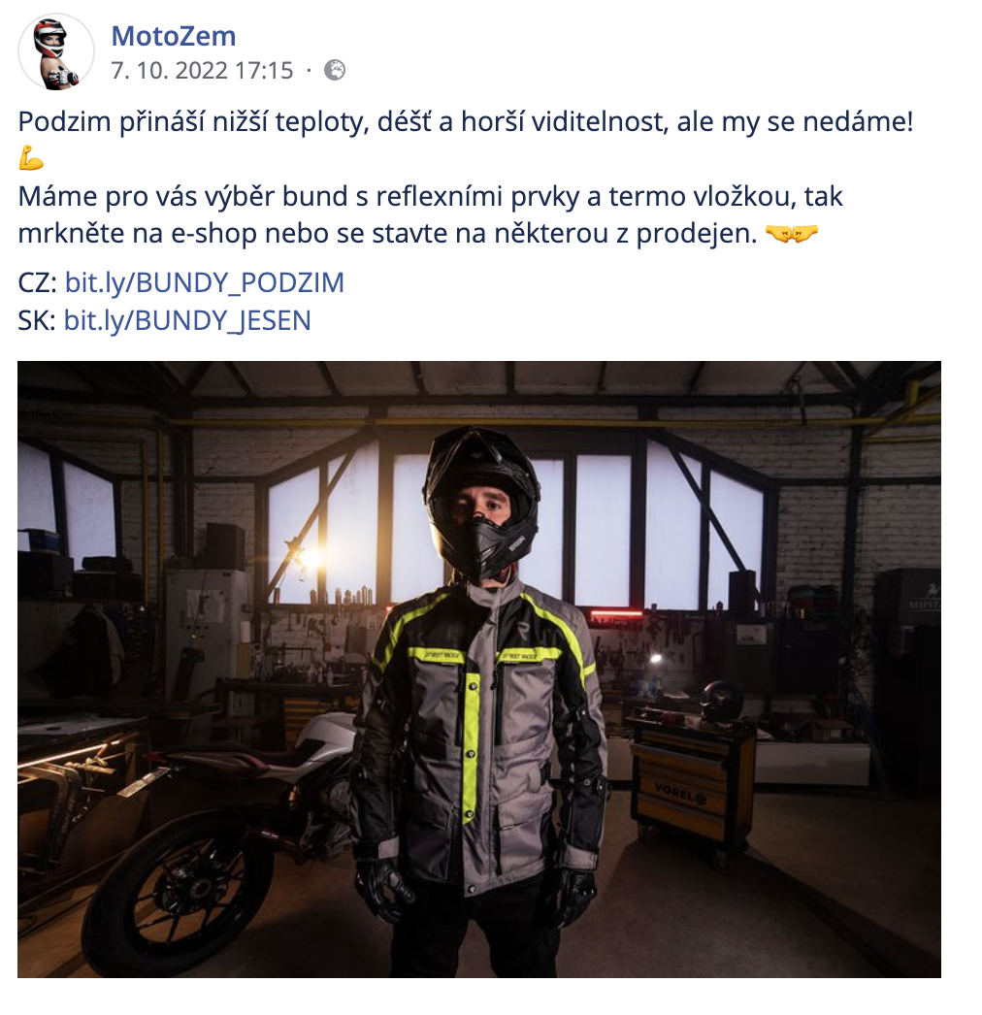
Nákupní proces - Výběr
Notes:
csvukrs

Slide 28
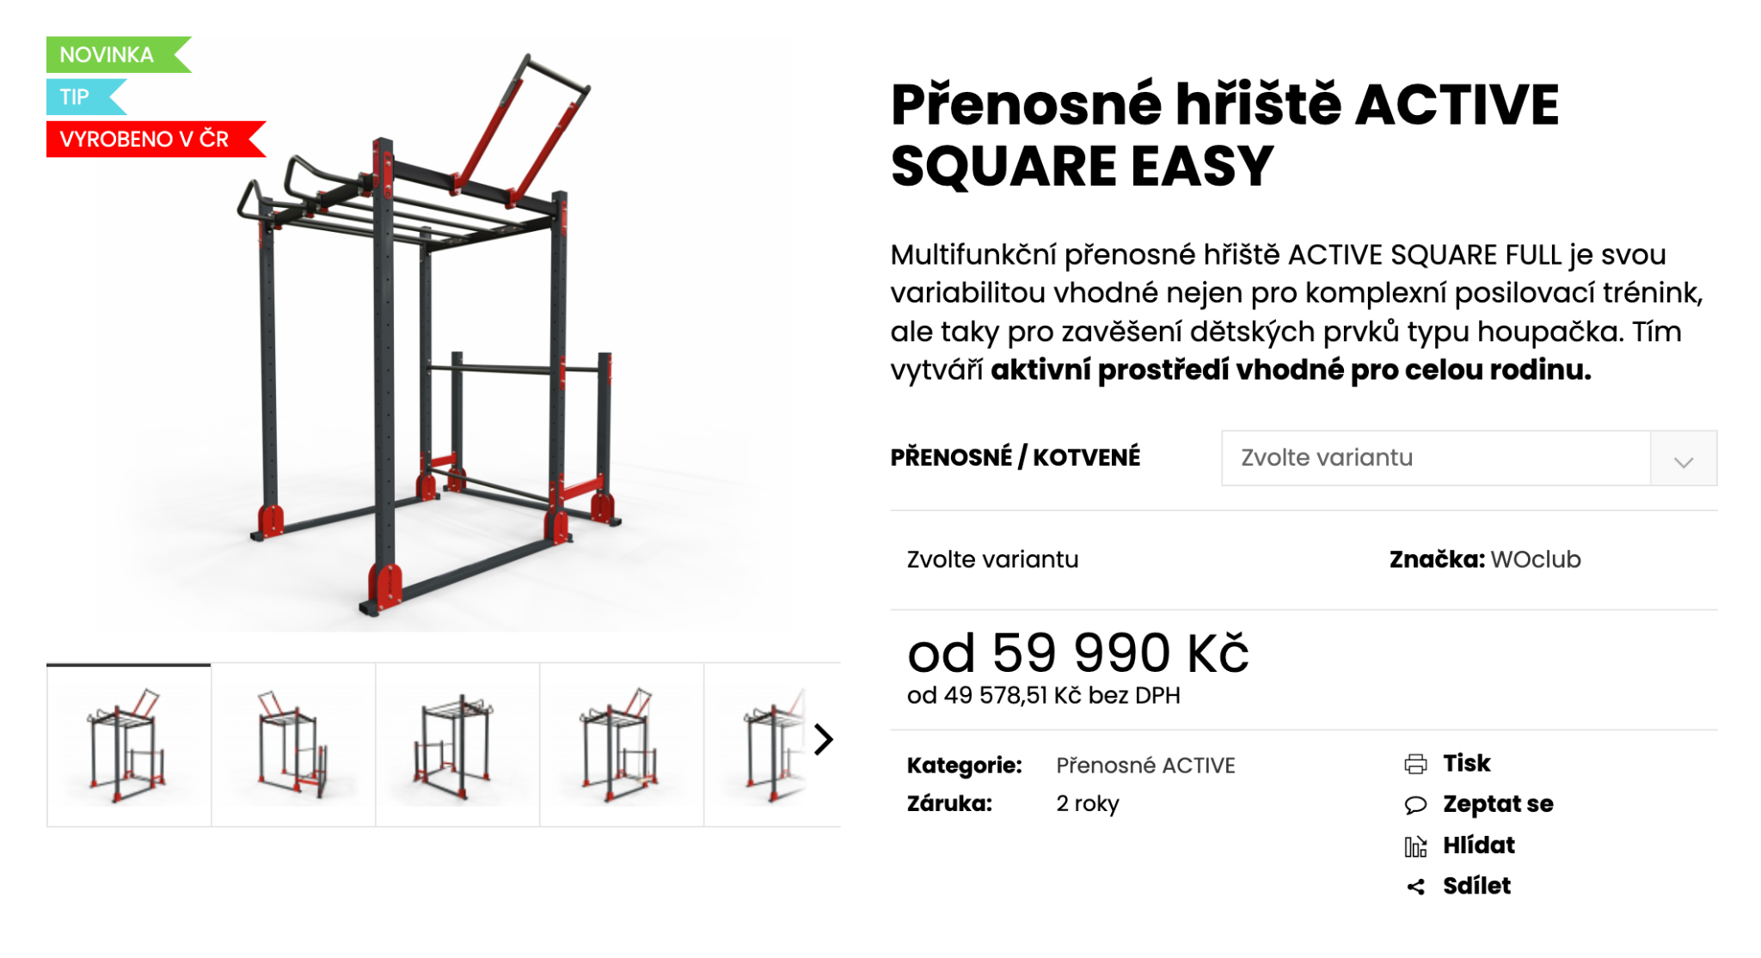
Nákupní proces - Výběr
Notes:
csvukrs

Slide 29
Nákupní proces - Nákup
Cíl primární: Nákupy, tržby.
Cíl sekundární: Získání kontaktu např. Pro e-mailing.
Kanály: Web, dynamický remarketing (FB,IG, PPC).
Cílení: Návštěva konkrétních produktů.
Metriky: Transakce, tržby, cena za transakci, podíl nákladů na tržbách (PNO).
Obsah: Produkty, podpora prodeje – slevy, doprava zdarma, dárek k nákupu.
Notes:
csvukrs

Slide 30
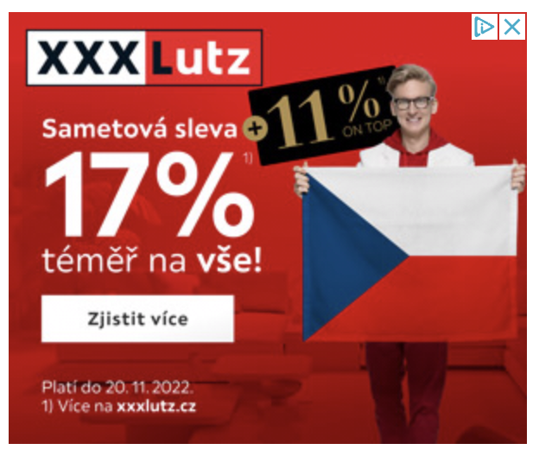
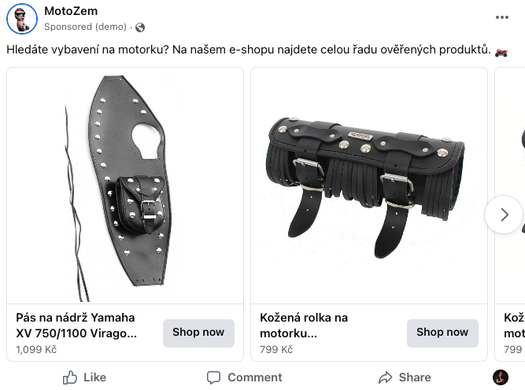
Nákupní proces - Nákup
Notes:
csvukrs

Slide 31
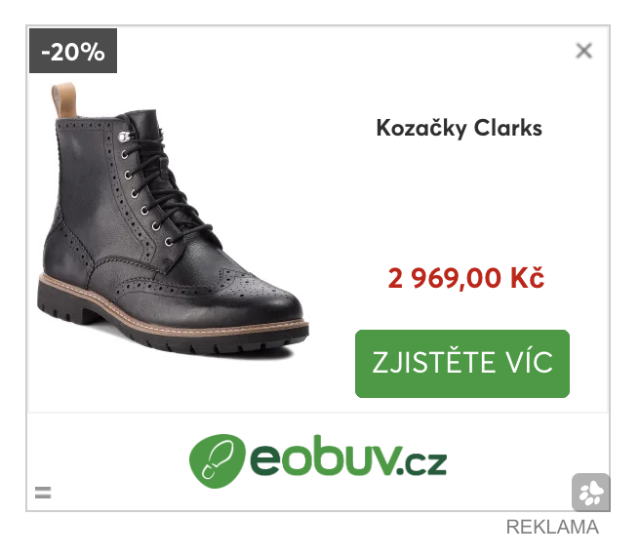
Nákupní proces - Nákup
Notes:
csvukrs

Slide 32
Nákupní proces - Retence
Cíl primární: Opakovaný nákup.
Cíl sekundární: Získání recenze.
Kanály: E-mailing, placené kampaně FB/IG, obsahová síť PPC (neefektivní).
Cílení: E-maily zákazníků (lze použít i pro cílení na FB/IG), event nákup (FB/IG, PPC) – díky sledovacím kódům na webu můžeme cílit na ty, kdo nakoupili.
Metriky: Otevření e-mailu, opakované nákupy, míra retence, náklady na kampaně.
Obsah: Newslettery, akce, novinky, atd.
Opakovaně nakupující tvoří zpravidla jen minoritní podíl transakcí a tržeb – klíčem k růstu je akvizice nových zákazníků!
Notes:
csvukrs

Slide 33
Nákupní proces - Retence
Notes:
csvukrs

Slide 34
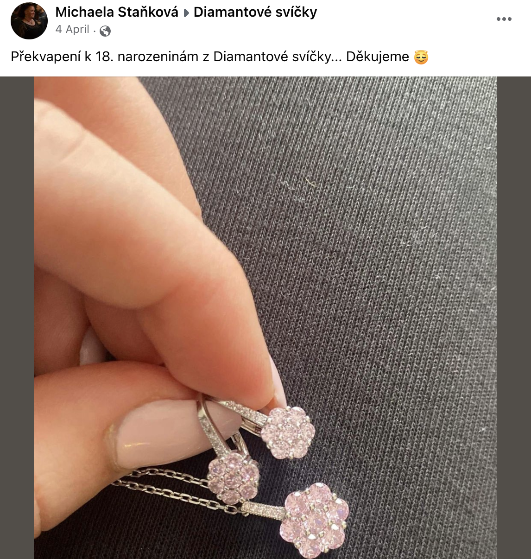
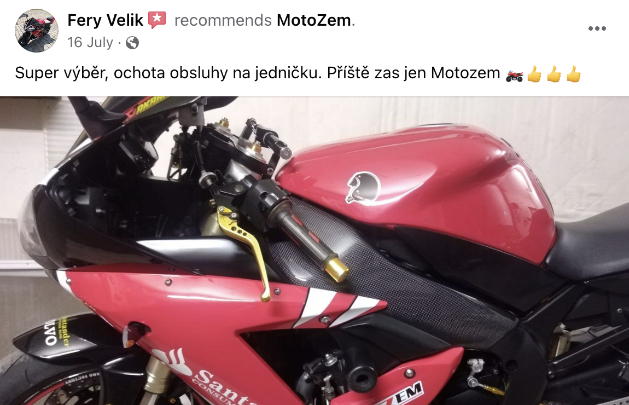
Nákupní proces - Retence
Notes:
csvukrs

Slide 35
4 Leady na B2B – kontakty (myTimi)
Pull – komunikujeme ven a čekáme, až nás někdo kontaktuje.
Push – komunikujeme na přímo a „tlačíme“ na prodej.
  Reference (nebo také referral či doporučení) – až spokojený zákazník dá dobré kontakty – fáze Care/ Retence, kde se o ně staráme.
  Networking – často tam chtějí všichni prodat, takže my chceme lidem pomoct – trvá přetavit studený kontakt v prodej – vytrvalost, naše hodnota jim. Před akcí chceme seznam účastníků – vyhýbáme se obchodníkům.
  Konference – kde bude moje hodnota přínosem, seznam účastníků.
  Chladné oslovení (jako například social selling, cold e-mailing či cold calling) – nízká úspěšnost. Nacvičit, relevantní kontakty.
  Social selling (LinkedIn) – brand, relevantní obsah (hodnota), snaha pomoci.
Notes:
Zdroj: https://www.mytimi.cz/kde-sehnat-obchod/

Slide 36
5 Affiliate marketing
Affiliate marketing funguje na bázi partnerství a provizí (partnerský marketing).
Platba za uskutečněnou konverzi.
Např. – píšu web o technice, lidé mě čtou, domluvím se s Alza Affiliate, kde mám provizi až 5 % z uskutečněného prodeje přes můj web.
Notes:
Zdroj: https://www.mytimi.cz/co-je-to-affiliate-marketing/

Slide 37
6 Linkbuilding (myTimi)
Off-page SEO technika. Budování (získávání) zpětných odkazů - vede z jiné webové stránky na náš web (inbound link, backlink).
Zásadní pro vyhledávače – faktor hodnocení kvality a oblíbenosti daného webu, ovlivňuje pořadí výsledku vyhledávání daných stránek (SERP).
Dochází k růstu návštěvnosti a v zásadě i k rozšiřování povědomí o značce.
Kvalita stránek – Google řeší relevanci, tzn. nejde o počet, ale kvalitu.
Anchor text (text, který zpětný odkaz obsahuje) – v těle, ne v patičce apod., popis obsahu, ne starý.
Jak? Nakupování zpětných odkazů, Přímé zadávání zpětných odkazů (katalogy), Budování brandových zmínek, Sponzoring, Guest posting (blogging).
Notes:
Zdroj: https://www.mytimi.cz/rychle-skoleni-linkbuildingu/

Slide 38
Konec prezentace
Děkuji za pozornost ☺

Slide 39
Úkol na seminář
Vyberte si e-shop
Pro jednotlivé fáze napište, jaký kanál, cílení a obsah použijete a jak budete měřit výsledky – stačí vždy jeden kanál.
Oslovení - jak budete cílit – demografie, zájmy, témata.
Interakce - na jaké vyhledávací výrazy budete cílit?
Výběr - jaké informace o produktu budete komunikovat?
Nákup - jakými výhodami motivujete zákazníky?
Retence - co bude v newsletteru?
Zkuste odhadnout rozpočet pro jednotlivé fáze?
Obsah reklam můžete nakreslit na papír.

